Slide 1
_{19.04. - 22.04.}
_{ЭЦ «Сокольники»}
_{2011 г.}
_{Павильон №} 4

Slide 2
Организатор
ООО «МВК Ивент»
Генеральный партнер
Межгосударственная ассоциация разработчиков и производителей учебной техники (МАРПУТ)
Официальная поддержка
Министерство образования и науки РФ
Комитет по образованию Государственной Думы РФ
Профсоюз работников народного образования и науки РФ
Торгово-промышленная палата РФ

Slide 3
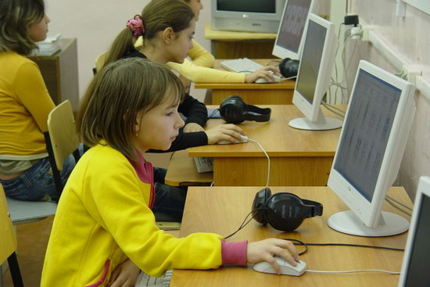
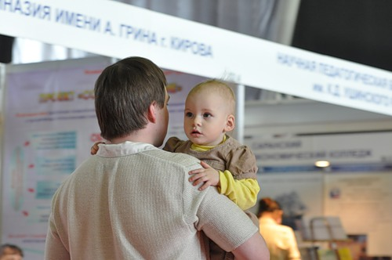
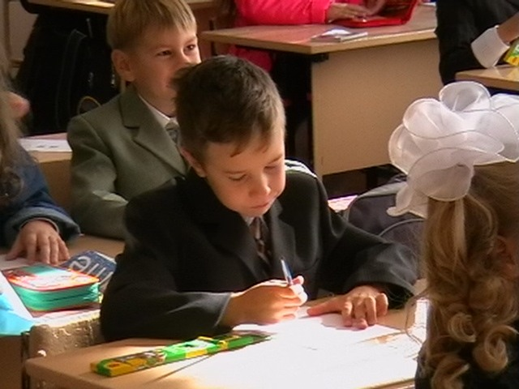
ЦЕЛИ РОФ:
Демонстрация результатов реализации Приоритетного национального проекта “Образование” на всех направлениях и уровнях отечественного образования, содействие развитию системы образования, презентация инновационных образовательных технологий, современных методов педагогики и моделей управления образовательными учреждениями.
Девиз Российского образовательного форума:
Все об образовании! Все для образования!

Slide 4
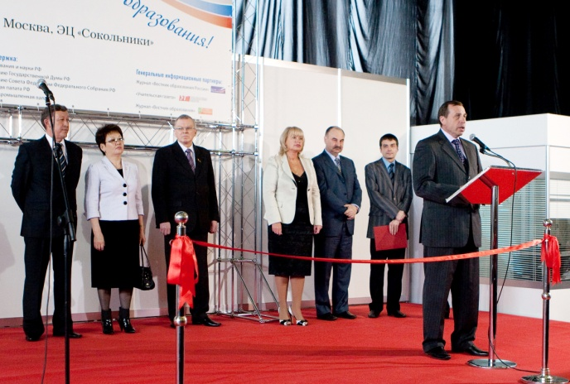
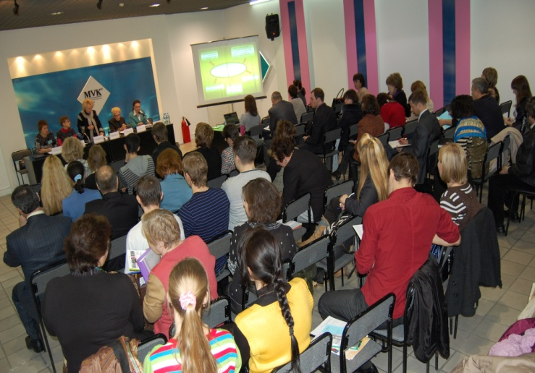
ШЕСТЬ ТЕМАТИЧЕСКИХ РАЗДЕЛОВ РОФ - 2011 :
Современное образование
Регионы России
Всё для образования
Учебная литература
Информационные технологии в образовании
Безопасность и здоровье учащихся
Деловая программа РОФ - 2011 :
Конференции
Конкурсы
Семинары
Круглые столы
Мастер-классы
Презентации

Slide 5
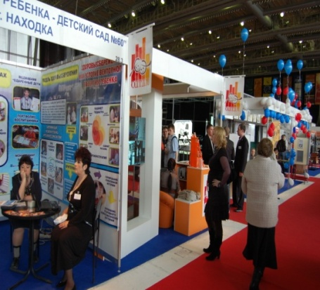
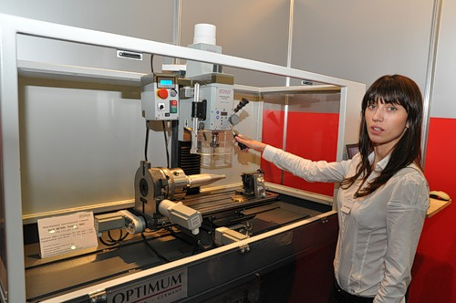
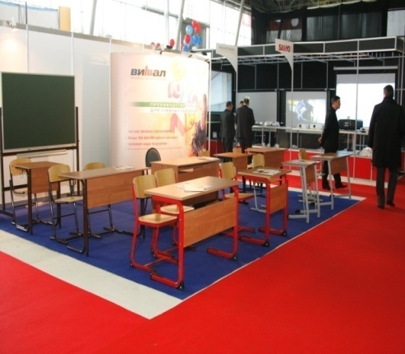
К участию в форуме приглашаются:
Образовательные учреждения всех уровней
Производители учебной техники, оборудования и спорт инвентаря
Компании по обеспечению безопасности в образовательных учреждениях

Slide 6
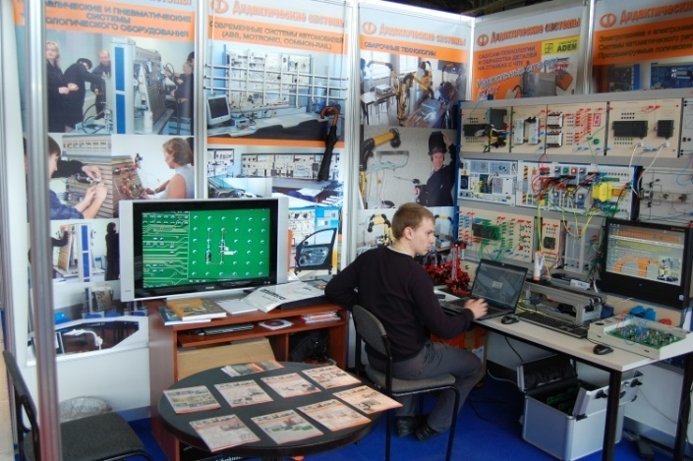
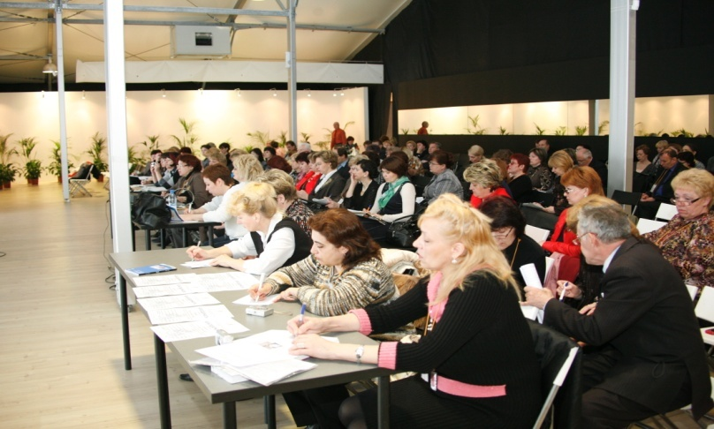
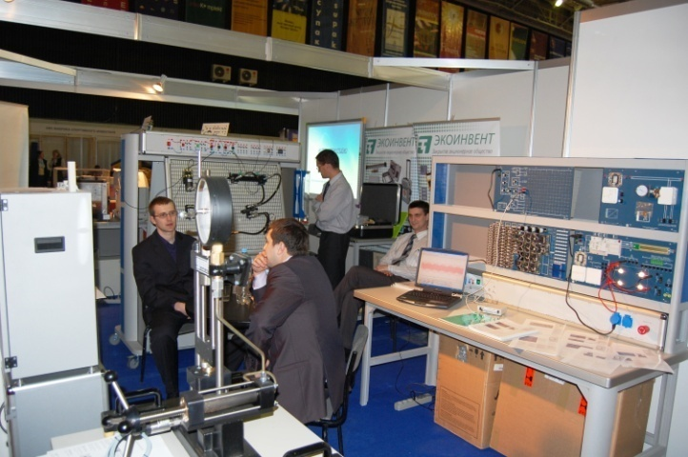
Посетителям РОФ
Посетители Форума имеют возможность познакомиться с новыми подходами к организации образовательного процесса

Slide 7
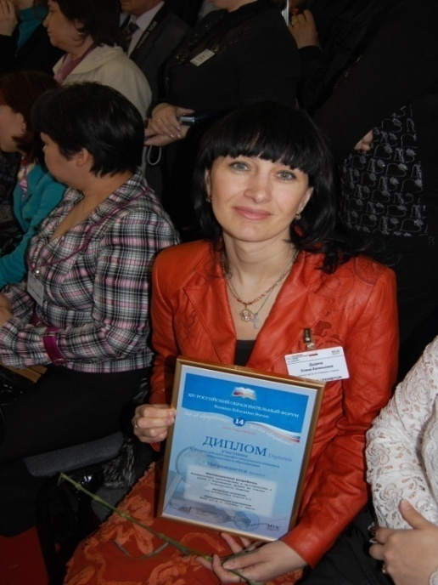
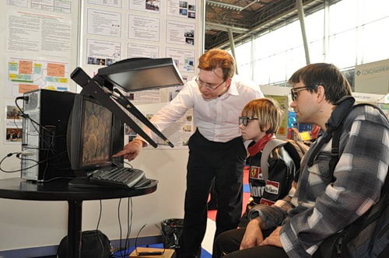
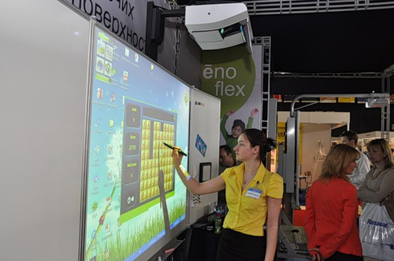
Всероссийский конкурс производителей учебной техники и оборудования
Целью конкурса является стимулирование всех областей индустрии образования к постоянному обновлению и совершенствованию производства продукции и, как результат, к повышению качества обучения.

Slide 8
V-й Всероссийский профессиональный конкурс «Инноватика в Образовании»
Гран-при конкурса «Жемчужина российского образования»
Конкурс предназначен для презентации широкой общественности, педагогам, специалистам, научным работникам, органам государственной власти и управления инновационного потенциала образовательной системы Российской Федерации.

Slide 9
Статус посетителя РОФ -2010

Slide 10
Стоимость участия
Наименование | Государственные учебные заведения всех типов | Коммерческие компании
Регистрационный взнос (включая публикацию в каталоге) | 9000,00 руб. | 9000,00 руб.
Необорудованная площадь (1 кв.м.) | не предоставляется | 5500,00 руб.
Оборудованная площадь (1 кв.м.) | 4700,00 руб. | 6500,00 руб.

Slide 11
Координаты дирекции:
Директор «РОФ-2011:
Шульженко Петр
Контактная информация:
Тел/факс: 7(495) 925-34-83,
7(495) 995-05-95 (доб. 428)
E-mail: pvs@exposokol.ru
Менеджер по работе со СМИ:
Вероника Воливач
Контактная информация:
Тел/факс: 7(495) 925-34-83,
7(495) 995-05-95 (доб. 431)
E-mail: vvv@exposokol.ru

Slide 12
До встречи на XV Российском Образовательном Форуме!

